Slide 1

文献汇报
文献
Cross-City Latent Space Alignment for Consistency Region Embedding
用于一致性区域嵌入的跨城市潜在空间对齐
汇报人：梁鹏
汇报时间：2025/9/26

Slide 2
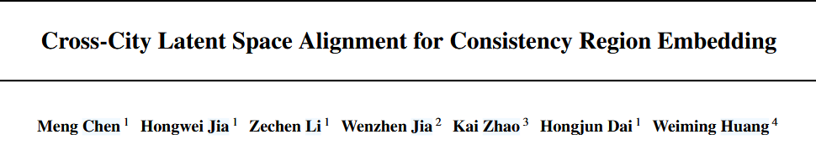
0
文献基本信息
会议/期刊 | ICML2025
作者/单位 | 陈勐/山东大学
发表时间 | 2025/05/01
CCF等级 | A
Keywords：
Latent Space Alignment
Consistency Region Embedding
Cross-City Knowledge Transfer

Slide 3
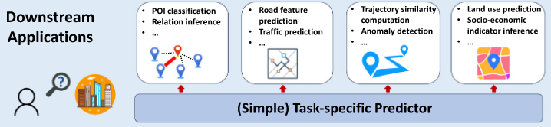
1
研究背景与核心问题
Background-Urban Region Embeddings
技术背景：利用 POI、人类轨迹等城市感知数据，学习城市小区域的向量表示（嵌入），是城市计算的核心技术。
下游应用：支撑土地利用分析、犯罪率预测、房价预测等关键任务，为城市规划与管理提供数据驱动支持。
多数据源
提出了一种用于区域表征学习的基于图的城市区域预训练和提示框架（GURPP），开发了一个以子图为中心的城市区域预训练模型，以捕获城市的通用知识；设计了两种基于图的提示方法来整合特定于任务的见解，以增强嵌入对不同任务的适应性。

Slide 4
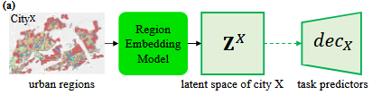
1
研究背景与核心问题
Core issue
单城市局限：现有方法多聚焦单个城市，不同城市的嵌入空间完全独立。
数据依赖瓶颈：下游任务预测器需大量标注数据训练，多数城市缺乏相关数据。
跨城市迁移难：传统两阶段方法（先嵌入再翻译）存在嵌入与翻译脱节、依赖人工锚点缺陷，无法实现有效知识迁移。
多数据源
提出了一种用于区域表征学习的基于图的城市区域预训练和提示框架（GURPP），开发了一个以子图为中心的城市区域预训练模型，以捕获城市的通用知识；设计了两种基于图的提示方法来整合特定于任务的见解，以增强嵌入对不同任务的适应性。

Slide 5
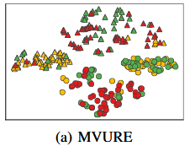
2
相关工作
Related Work
MVURE使用t分布式随机邻域嵌入投影到同一个2D平面上。
存在不可比较性问题：两个空间明显不同，直接比较两个城市没有意义。
多数据源
三角形和圆点分别代表：成都和西安中的区域，黄色、绿色和红色分别表示低、中和高的GDP水平。

Slide 6
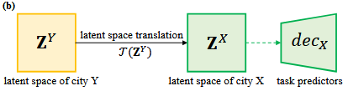
2
相关工作
Related Work
通过无监督翻译实现实现跨城市预测
无监督翻译方法存在的问题
  现有的一致性区域嵌入跨城市潜在空间对齐方法，依赖人工输入或辅助数据建立区域对应关系，限制了其在数据稀缺场景下的适用性。
多数据源

Slide 7
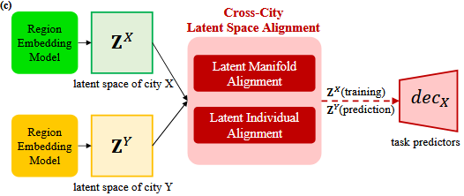
3
模型建立
CoRE框架设计
提出 CoRE框架，将区域嵌入学习与跨城市潜在空间对齐相结合，产生跨城市兼容和可比较的区域表征。确保不同城市语义相似的区域在对齐空间中位置相近。
核心目标：实现“无标签城市” 复用 “标签丰富城市” 的预测器。
多数据源

Slide 8
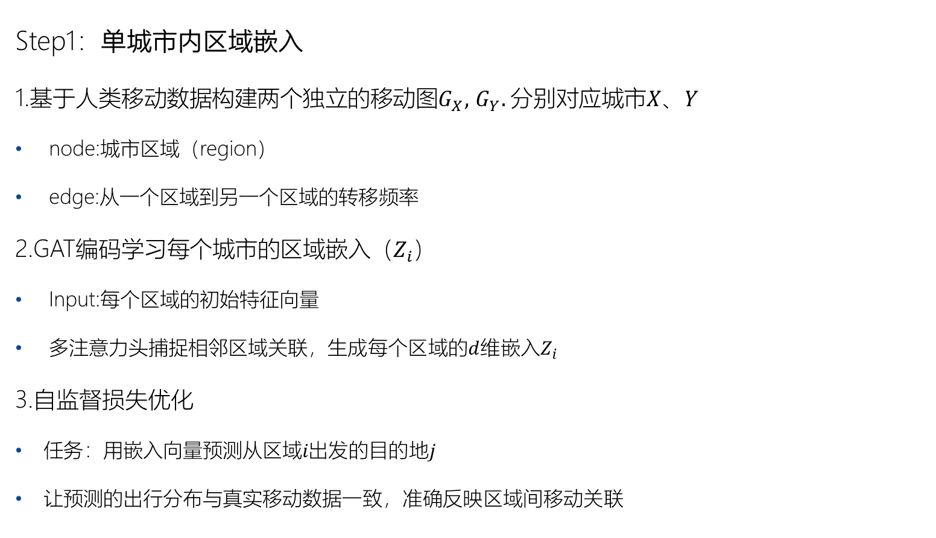
3
模型建立
CoRE框架设计
Step1：单城市内区域嵌入
1.基于人类移动数据构建两个独立的移动图$G_{X},$ $G_{Y}.$分别对应城市$X、Y$
node:城市区域（region）
edge:从一个区域到另一个区域的转移频率
2.GAT编码学习每个城市的区域嵌入（$Z_{i}$）
Input:每个区域的初始特征向量
多注意力头捕捉相邻区域关联，生成每个区域的$d$维嵌入$Z_{i}$
3.自监督损失优化
任务：用嵌入向量预测从区域$i出发的目的地j$
让预测的出行分布与真实移动数据一致，准确反映区域间移动关联
多数据源

Slide 9
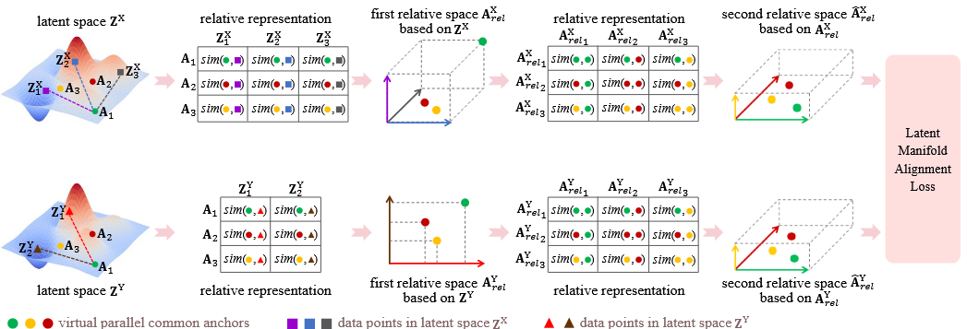
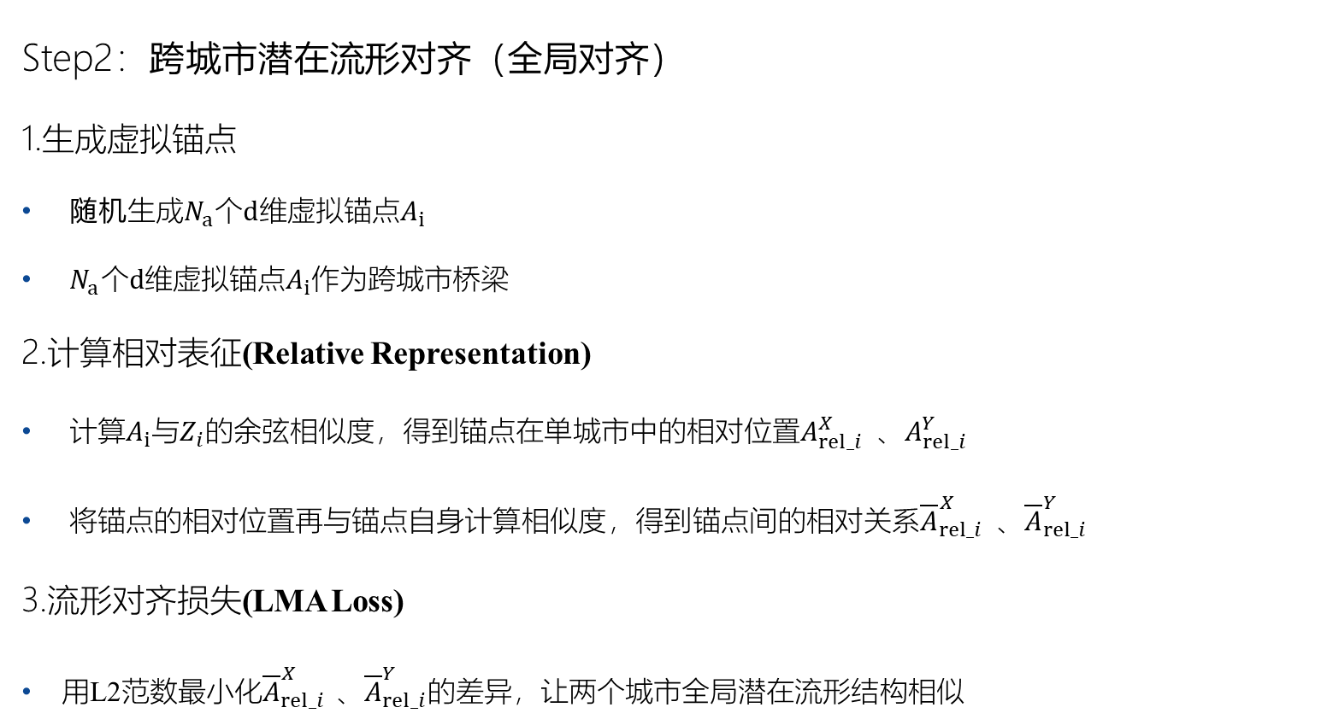
3
模型建立
CoRE框架设计
Step2：跨城市潜在流形对齐（全局对齐）
1.生成虚拟锚点
随机生成$N_{a}个d$维虚拟锚点$A_{i}$
$N_{a}个d$维虚拟锚点$A_{i}$作为跨城市桥梁
2.计算相对表征(Relative Representation)
计算$A_{i}$与$Z_{i}$的余弦相似度，得到锚点在单城市中的相对位置$A_{rel_i}^{X}$ 、$A_{rel_i}^{Y}$
将锚点的相对位置再与锚点自身计算相似度，得到锚点间的相对关系${\overline{A}}_{rel_i}^{X}$ 、${\overline{A}}_{rel_i}^{Y}$
3.流形对齐损失(LMA Loss)
用L2范数最小化${\overline{A}}_{rel_i}^{X}$ 、${\overline{A}}_{rel_i}^{Y}的$差异，让两个城市全局潜在流形结构相似
多数据源

Slide 10
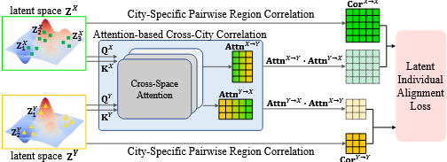

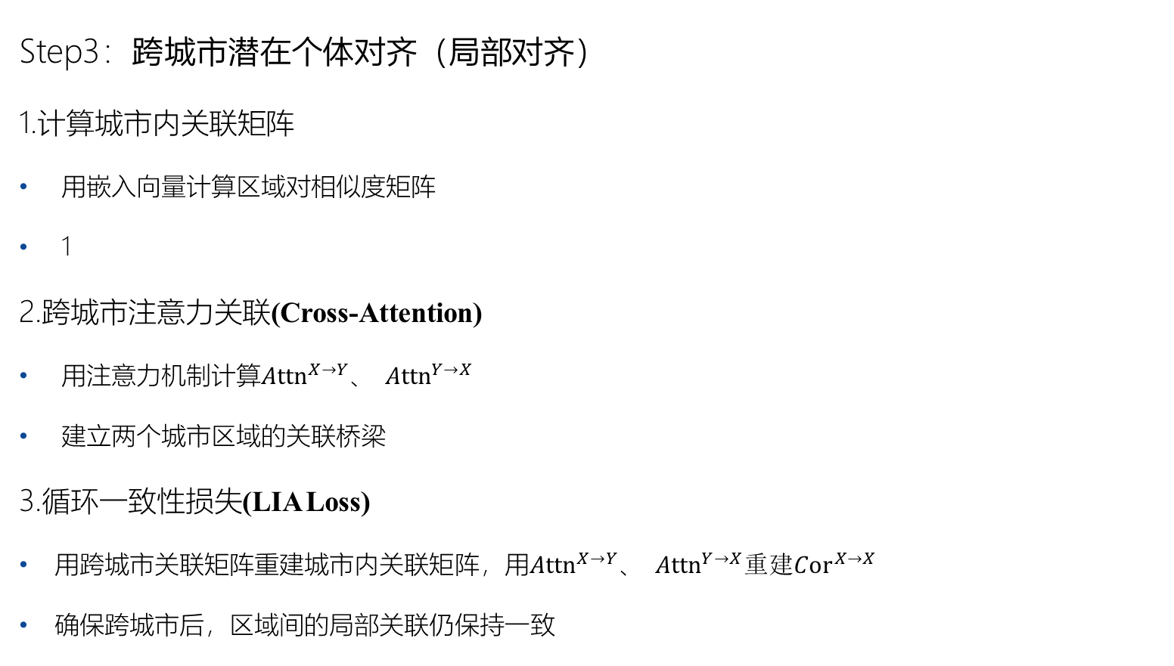
3
模型建立
CoRE框架设计
Step3：跨城市潜在个体对齐（局部对齐）
1.计算城市内关联矩阵
用嵌入向量计算区域对相似度矩阵
1
2.跨城市注意力关联(Cross-Attention)
用注意力机制计算${Attn}^{X→Y}、$ ${Attn}^{Y→X}$
建立两个城市区域的关联桥梁
3.循环一致性损失(LIA Loss)
用跨城市关联矩阵重建城市内关联矩阵${，用Attn}^{X→Y}、$ ${Attn}^{Y→X}重建{Cor}^{X→X}$
确保跨城市后，区域间的局部关联仍保持一致
多数据源

Slide 11

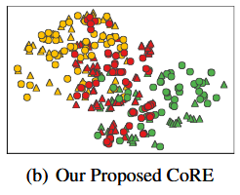
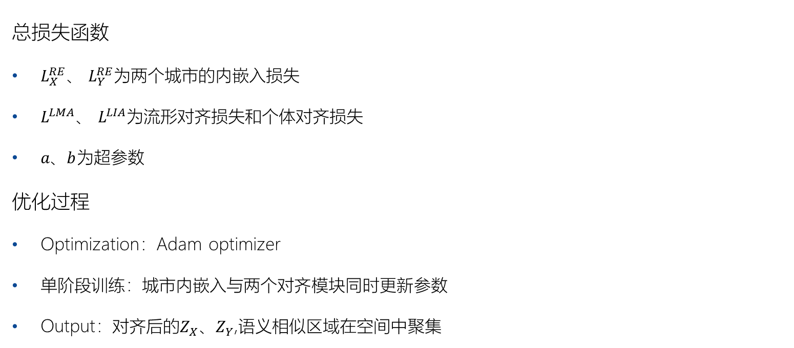
3
模型建立
CoRE训练与优化
总损失函数
$L_{X}^{RE}、$ $L_{Y}^{RE}为$两个城市的内嵌入损失
$L^{LMA}、$ $L^{LIA}$为流形对齐损失和个体对齐损失
$a、b$为超参数
优化过程
Optimization：Adam optimizer
单阶段训练：城市内嵌入与两个对齐模块同时更新参数
Output：对齐后的$Z_{X}、Z_{Y}$,语义相似区域在空间中聚集
多数据源
三角形和圆点分别代表：成都和西安中的区域，黄色、绿色和红色分别表示低、中和高的GDP水平。

Slide 12
4
Experiment
Dataset
使用来自西安，成都和北京三个城市的真实数据集：
Region data：地区数据来自北京市城市实验室。每个城市被分割成不同的区域，这些区域作为道路网定义的基本空间单元。
Human mobility data ：包括三个城市一个月的出租车行程，每个行程提供了起点和终点的经纬度。
Socioeconomic indicator data：包括3个城市的GDP数据、人口数据、碳排放数据，用于下游任务。
Downstream Work
对社会经济指标进行跨城市区域级别的预测：
GDP
Population
Carbon

Slide 13
4
Experiment
Baseline
六种传统转换方法：RP、RA、HSP、HSA、HBP、HBA
三种域适应方法：MMD、Adv、CrossTReS、
一种知识迁移方法：CARPG
一个下界：Individual，在不进行任何跨城市对齐的情况下生成城市特定区域表示
Evaluation indicators
MAE：平均绝对误差
MAPE：平均绝对百分比误差

Slide 14
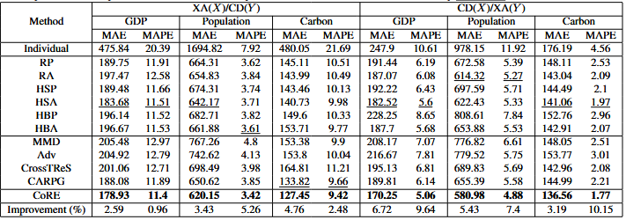
4
Experiment
个体方法表现最差，无法对齐城市之间的潜在空间。
六种潜在空间转换方法的性能较好。利用城市等级结构来构建区域间对应关系，将目标城市的区域表征转化为源城市的潜在空间。
由于无法充分捕捉区域间关系，MMD和CrossTReS方法的性能较差。
由于无法显式地对齐城市之间的特征分布，CARPG表现出有限的性能。
由于无监督学习的局限性，Adv方法表现不佳。

Slide 15
4
Experiment
CoRE方法取得了最好的性能，主要原因如下：
  跨城市对齐了嵌入空间的潜在流形和单个区域表示
  跨城市对齐增强了区域嵌入学习的质量
实验结果表明：
  CoRE有效地对齐了跨城市的区域表示，实现了从全局和局部角度对潜在空间的细粒度对齐。

Slide 16
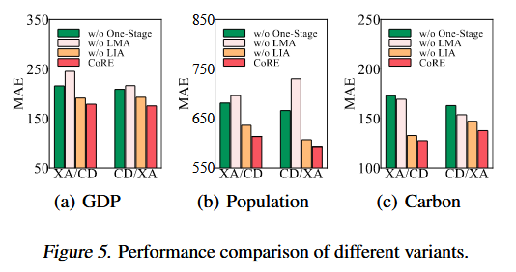
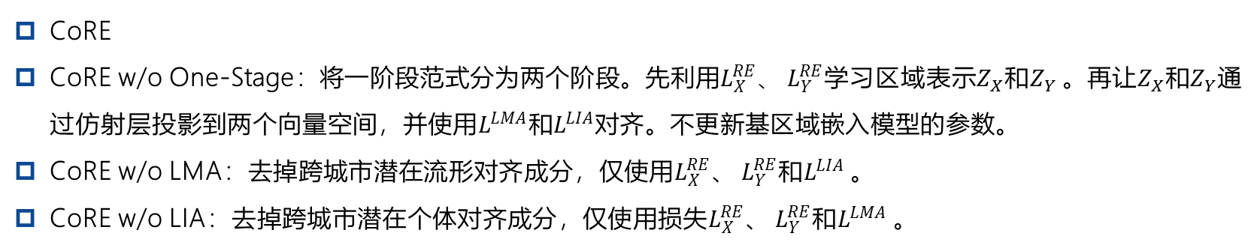
4
Experiment
Ablation Study
CoRE
CoRE w/o One-Stage：将一阶段范式分为两个阶段。先利用$L_{X}^{RE}、$ $L_{Y}^{RE}$学习区域表示$Z_{X}$和$Z_{Y}$。再让$Z_{X}$和$Z_{Y}$通过仿射层投影到两个向量空间，并使用$L^{LMA}$和$L^{LIA}$对齐。不更新基区域嵌入模型的参数。
CoRE w/o LMA：去掉跨城市潜在流形对齐成分，仅使用$L_{X}^{RE}$、 $L_{Y}^{RE}$和$L^{LIA}$。
CoRE w/o LIA：去掉跨城市潜在个体对齐成分，仅使用损失$L_{X}^{RE}$、 $L_{Y}^{RE}$和$L^{LMA}$。
Result
CoRE w/o LMA：全局流形对齐提升全局性能
CoRE w/o One-Stage：单阶段训练至关重要
CoRE w/o LIA：个体对齐优化局部精度

Slide 17
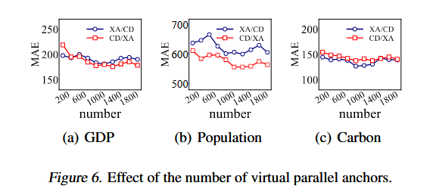
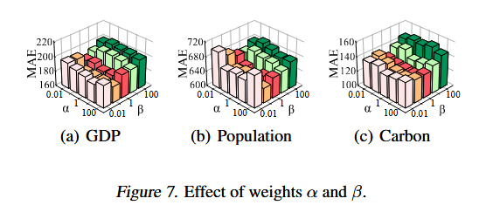
4
Experiment
Parameter Sensitivity
锚点数量$N_{a}$： $N_{a}在$1000左右时性能最优，过少阻碍流形对齐；过多导致Overfitting
权重$a、b$：在{ 0.01，0 . 1，1，10，100 }的范围内不断改变权重值。发现在$a、b$均设为1时效果最好。

Slide 18
5
Thinking
扩展到更多城市类型
仅依赖移动轨迹，表征是否会缺乏功能语义？
应用于更多下游任务
可否修改模型结构，以达到更好的效果？
  如在Step1生成城市内区域嵌入时，是否有比GAT更有效的网络结构。
  在Step2跨城市潜在流形对齐中采用的是随机生成锚点，可否让其存在可解释性。
  引入对比学习

Slide 19

敬请各位老师批评指正！
汇报人：梁鹏
汇报时间：2025/9/26

